Slide 1
Mixed Integer Programming Models for Job Shop
Scheduling: A Computational Analysis

Slide 2
目录
01
背景
CONTENTS
02
模型介绍
03
实验与讨论
04
结论

Slide 3
01
背景

Slide 4
混合整数规划
混合整数规划是涉及到整数或离散变量的一类优化问题^{[1]}。
01
在建筑设计中，满足承载要求的约束下，尽量减少所使用的水泥钢梁的费用。该问题是离散的，因为钢梁的尺寸只有固定的几种.
02
舰艇模型的最优火力分配问题中，用 K 组不同类型的导弹来摧毁不同类型的 m 个点目标。在导弹数量受到限制的约束条件下，采用平均损伤目标数作为目标函数，求解射击第 j 个目标的第 I 类导弹的数量。
03
运输问题中，运送的物资只能以整数计，这也是典型的整数规划问题。
04
投资组合问题中，某一资产是否包含在投资组合中，也可以用 0 或者 1 来表示其是否入选到投资组合中。

Slide 5
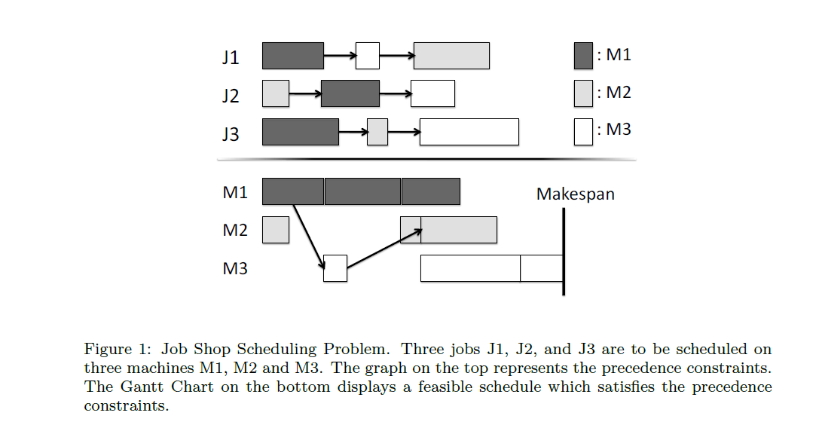
Job-shop Scheduling Problem(JSP)

Slide 6
02
模型介绍

Slide 7
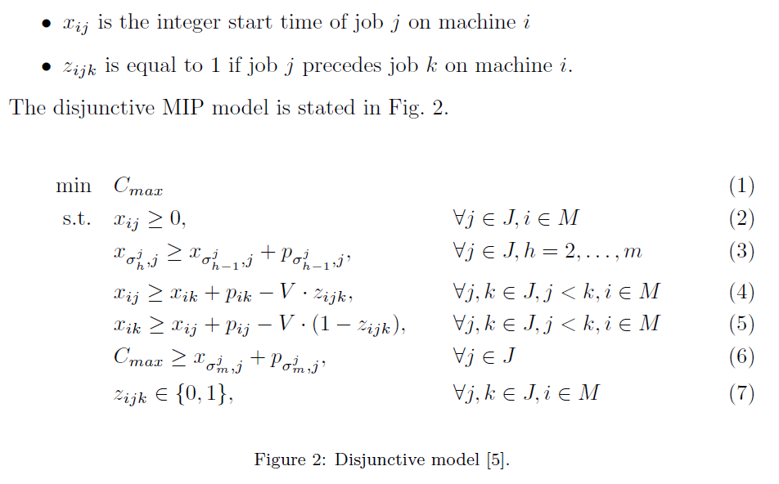

2.1 Disjunctive Model

Slide 8
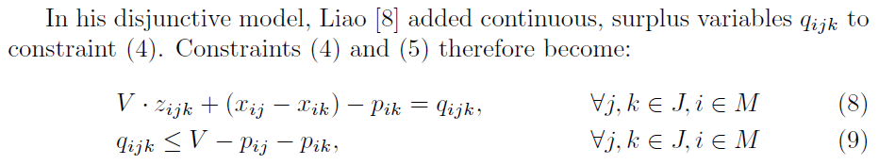
2.2 Liao’s Disjunctive Model
新决策变量的引入减少了线性约束的数量。但是引入了额外的变量及其上界。
Liao认为这种转换可以提高性能，因为变量的边界比线性约束更容易处理。

Slide 9
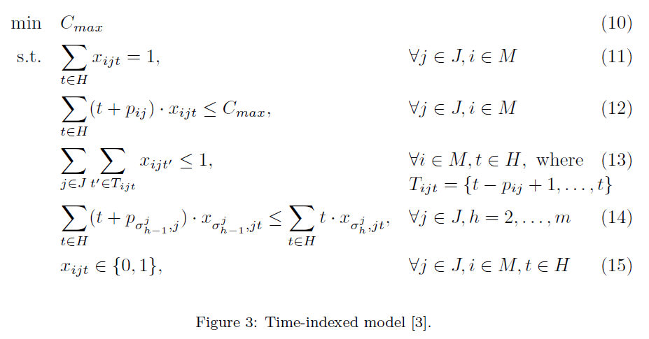
2.3 Time-Indexed Model
当工件j于时刻t开始在机器 i 上加工时，决策变量x_{ijt}等于1.

Slide 10
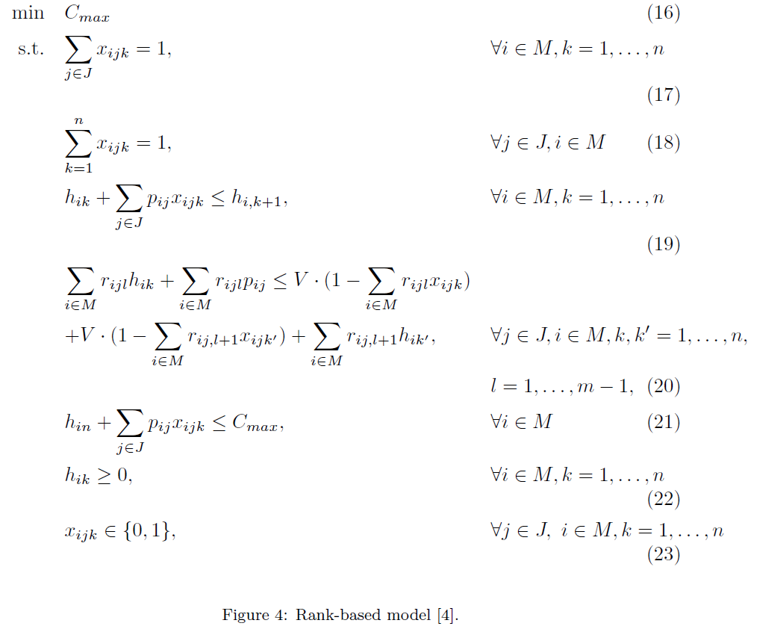
2.4 Rank-based Model
工件j被安排在机器i的第k个位置时，决策变量x_{ijk}等于1.
h_{ik}表示机器i上第k个位置的工件开始加工时间。
变量r_{ijl}等于1表示工件j的第l道工序需要使用机器i。

Slide 11
03
模型性能比较

Slide 12
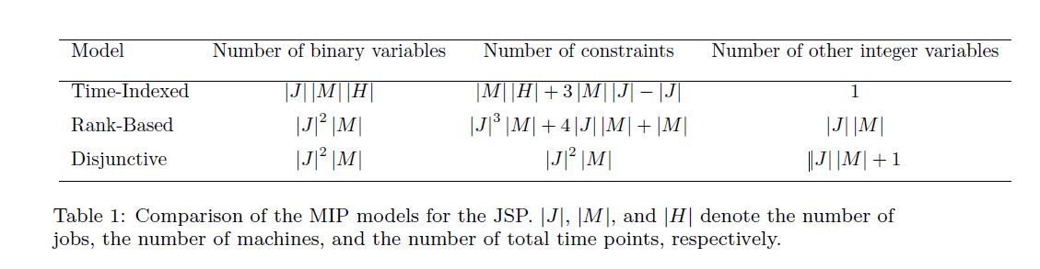
3.1 Comparison

Slide 13

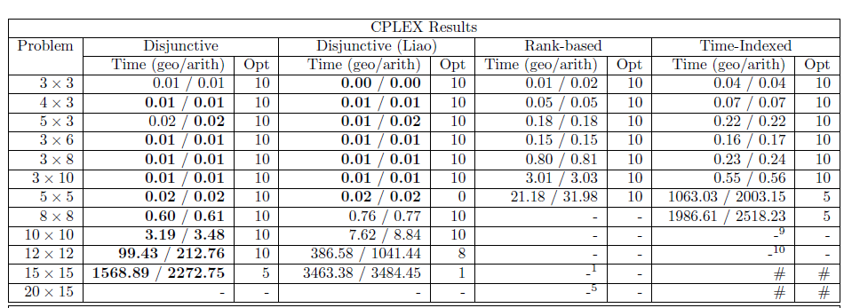
3.2 Comparison of MIP Models
arith:10个问题实例的CPU运行时间的算术平均值。
geo:10个问题实例的移位几何平均时间。 t_{i} 表示实际的运行时间，n为问题实例个数，s取10。
Opt：被证明找到了最优解的实例个数。（CPU运行时间限制在3600s内）
#：模型不适合8GB内存； 数字上标表示未找到可行解的实例数。

Slide 14
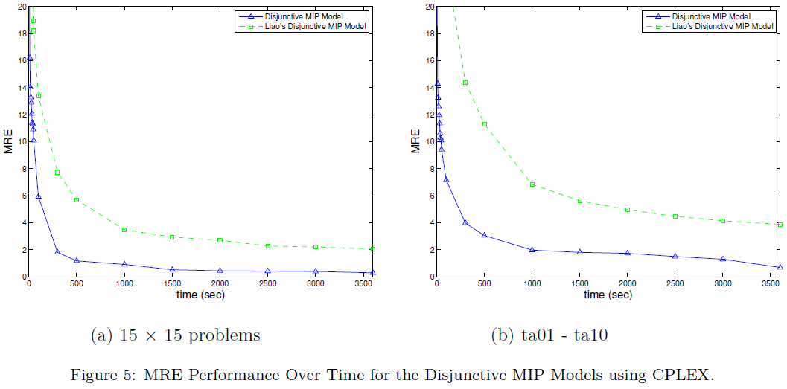
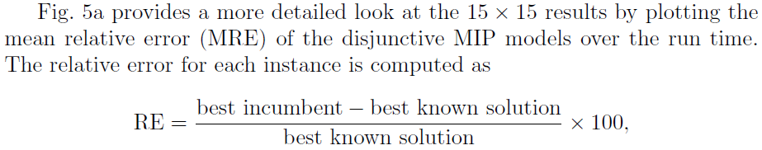
3.2 Comparison of MIP Models

Slide 15
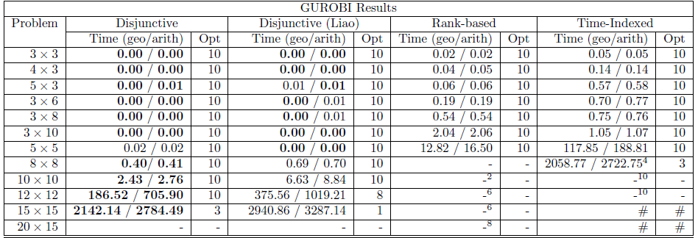
3.2 Comparison of MIP Models
arith:10个问题实例的CPU运行时间的算术平均值。
geo:10个问题实例的移位几何平均时间。 t_{i} 表示实际的运行时间，n为问题实例个数，s取10。
Opt：被证明找到了最优解的实例个数。（CPU运行时间限制在3600s内）
#：模型不适合8GB内存； 数字上标表示未找到可行解的实例数。

Slide 16
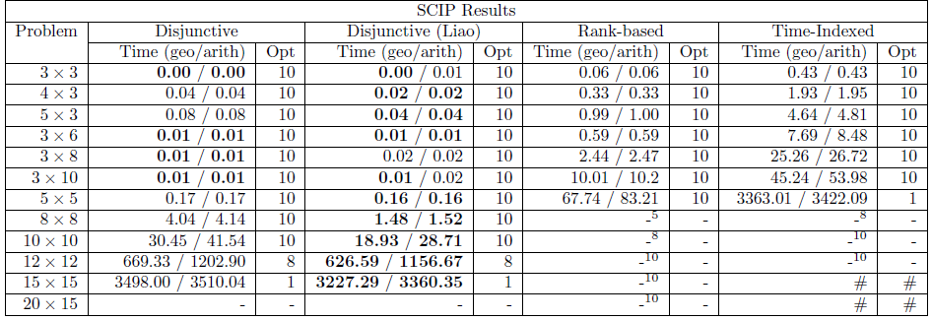
3.2 Comparison of MIP Models
arith:10个问题实例的CPU运行时间的算术平均值。
geo:10个问题实例的移位几何平均时间。 t_{i} 表示实际的运行时间，n为问题实例个数，s取10。
Opt：被证明找到了最优解的实例个数。（CPU运行时间限制在3600s内）
#：模型不适合8GB内存； 数字上标表示未找到可行解的实例数。

Slide 17
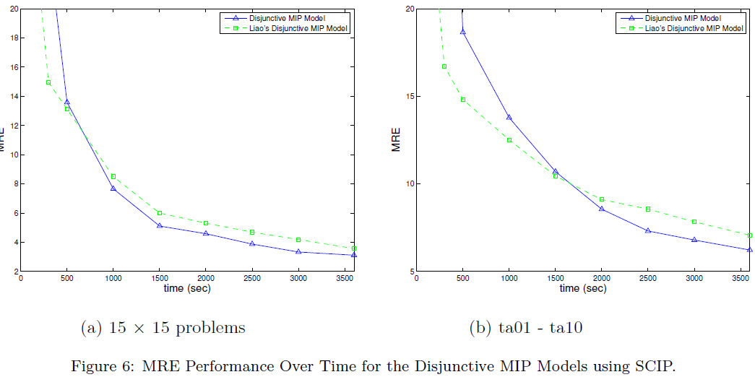
3.2 Comparison of MIP Models

Slide 18
3.2 Comparison of MIP Models
erraticism现象的解释：在MIP求解器的初始条件中所做的微小更改会影响搜索过程，从而导致不同的搜索和搜索树中不同数量的节点。
扰动Manne模型的约束顺序可以获得比Liao模型更好的性能，这说明性能增益不是来自于Liao的模型（因为它在数学上等同于SCIP预解后Manne的模型），而是来自于MIP求解器的不规则现象

Slide 19
3.3 Comparison of Software
CPLEX和GUROBI性能比较接近，前者略优；非商用求解器SCIP性能相对较差。
根据二进制变量和约束的数量来判断MIP模型的性能是容易出错的，只能作为一个初步的分析。特别是在使用现代MIP求解器时，需要使用严谨的实验验证才能明白这些模型的性能。

Slide 20
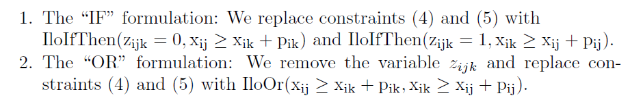
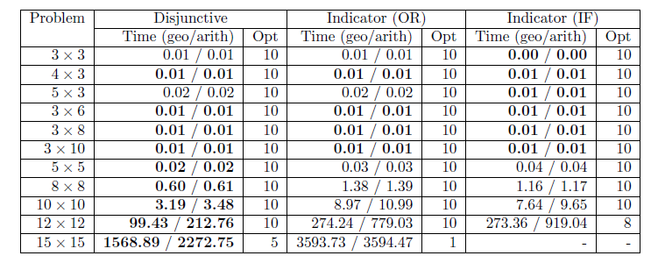
3.4 Comparison of Disjunctive Constraints
两种不同的指标约束建模方法：
原因：所选的V值不够大。在之前的例子中所取的V值为所有操作的处理时间的总和，依然是一个有界值。

Slide 21
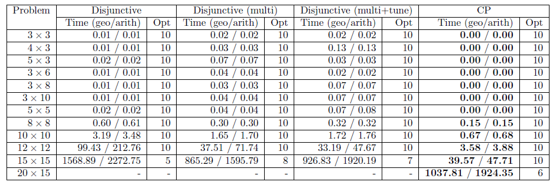
3.5 Multi-threading and Parameter Tuning
多线程和调参均是有效的手段，在问题规模较大时能够减少平均运行时间。
但是依然无法把不可解的问题变得可解。

Slide 22
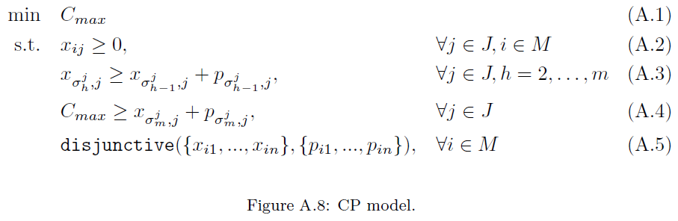
3.6 Comparison of MIP and CP
基于约束的求解技术使得约束规划（CP）在许多调度问题中都要优于混合整数规划（MIP）。
对于中等规模（12×12左右）的JSP，二者都能在可以接受的时间内找到最优解。但对于更大规模的问题，CP处于支配地位。

Slide 23
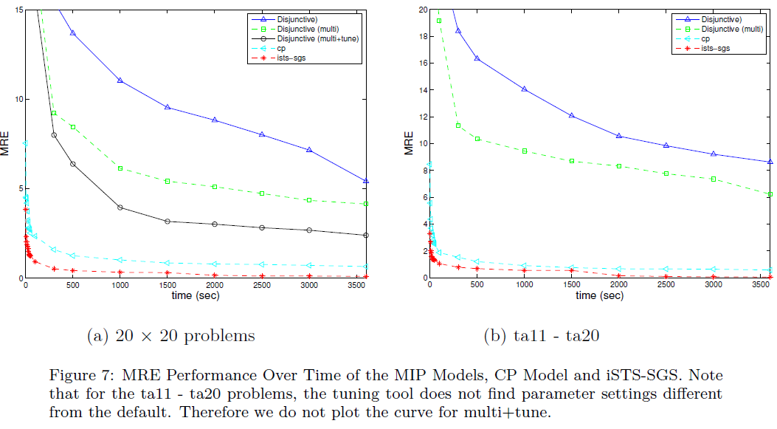
3.7 Comparison to the State of Art
iSTS-SGS:一种先进的JSP精确算法，结合了特定用于JSP的禁忌搜索（iSTS）和专门的CP搜索（SGS）。

Slide 24
04
结论

Slide 25
结论
对经典JSP的四种混合整数规划模型进行了评估，并比较了在CPLEX、GUROBI和SCIP求解器上的性能表现。
Manne提出的原始的分离模型对于JSP表现最好；
对于小规模问题，时间索引模型比基于排列的模型表现更好；使用SCIP时得到的结果相反；
在使用SCIP时，Liao的公式实际会在预处理阶段被转化成Manne的公式模型，因此得到的结果相仿。

Slide 26
结论
由于现代MIP求解器的进步，MIP能够快速地求解中等规模的JSP。
多线程与调参能有效改善计算性能。
对于小规模问题，MIP的表现与CP相近；但对于更大规模的问题，无论是证明解得最优性还是求解质量，CP都处于支配地位。
如果目标是在有限时间内对一个大规模问题求得一个高质量的解，现成的CP模型与最先进的算法表现不分上下。

Slide 27
参考文献
[1] 张明佳. 混合整数规划方法的工程应用研究[D]. 华中科技大学, 2005.
[2] Ku W Y , Beck J C . Mixed Integer Programming Models for Job Shop Scheduling: A Computational Analysis[J]. Computers & Operations Research, 2016:S0305054816300764.

Slide 28
谢谢聆听

